Slide 3
دستور امام رضا علیه السلام
«یَا ابْنَ أَبِی نَصْرٍ أَیْنَمَا کُنْتَ فَاحْضُرْ یَوْمَ الْغَدِیرِ عِنْدَ أَمِیرِ الْمُؤْمِنِینَ»
ای پسر ابی نصر؛ هرجا که بودی،
روز غدیر، نزد امیرالمؤمنین علیه السلام حاضر باش

Slide 4
درس اول روز غدیر نزد امیرالمؤمنین علیه السلام
در این درس به دو مطلب مهم پرداخته می‌شود:
1- چرا روز غدیر نزد خداوند متعال، انبیای الهی و اهل بیت علیهم السلام این قدر اهمیت دارد ؟
2- شهر نجف چه فضیلت‌هایی دارد ؟

Slide 5
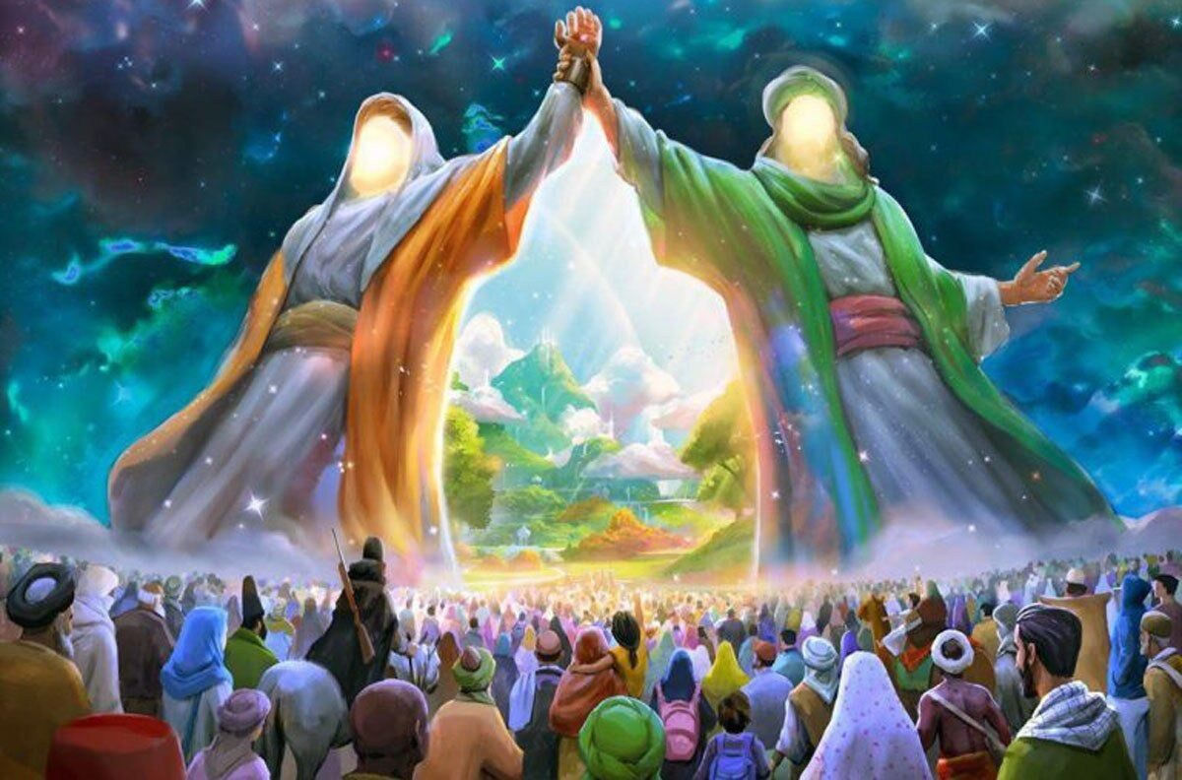
مطلب اول عظمت شگفت‌آور غدیر
احادیث فراوانی در فضیلت‌های منحصر به فردِ روزِ «عید غدیر» نقل شده است که نشان از عظمت و شکوهِ این روز دارد.
حدیث اول: غدیر، محترم‌ترین روز آفرینش
امام صادق علیه السلام فرمودند:
«آیا گمان می‌کنی که خداوند عزّ‌وجلّ روزی محترم‌تر از روز غدیر آفریده است؟!!! نه به خدا سوگند، نه به خدا سوگند، نه به خدا سوگند». « لَا وَ اللَّهِ، لَا وَ اللَّهِ، لَا وَ اللَّهِ»

Slide 6
مطلب اول عظمت شگفت‌آور غدیر
حدیث دوم: غدیر، بافضیلت‌ترین عید الهی
رسول خدا صلی الله علیه وآله فرمودند:
«غدیر، بافضیلت‌ترین عید امت من است؛ روزی است که از سوی خداوند مأمور شدم تا برادرم امیرالمؤمنین علیه السلام را به جانشینیِ خویش منصوب نمایم». «یوم غدير خم أفضل أعياد أمتي»
و در روایتی دیگر فرمودند:
«روز غدیر، بزرگ‌ترین عید خداوند است». «و هو عید الله الاکبر»

Slide 7
مطلب اول عظمت شگفت‌آور غدیر
حدیث سوم: 18 ذی حجه، مهمترین روز جهان خلقت
از اتفاقاتِ مهمی که در طول تاریخ در این روز به وقوع پیوسته است، معلوم می‌شود که این روز مهمترین روز خلقت است؛ اتفاقتی مانند:
روز استقرار کشتی حضرت نوح علیه السلام است.
روز نجات حضرت ابراهیم علیه السلام از آتش است.
روز مالیده شدن بینی شيطان بر خاک و ناله‌ی اوست.
روز اجتماع بزرگ ملائکه در بیت المعمور است.
روز اکمال دین خدا و اتمام نعمت بر بندگان است.
روز منصوب شدن تمام اوصیای الهی است به عنوان نمونه: روز منصوب شدن حضرت شیث، ادریس، یوشع، شمعون و دیگر اوصیای انبیای الهی است.

Slide 8
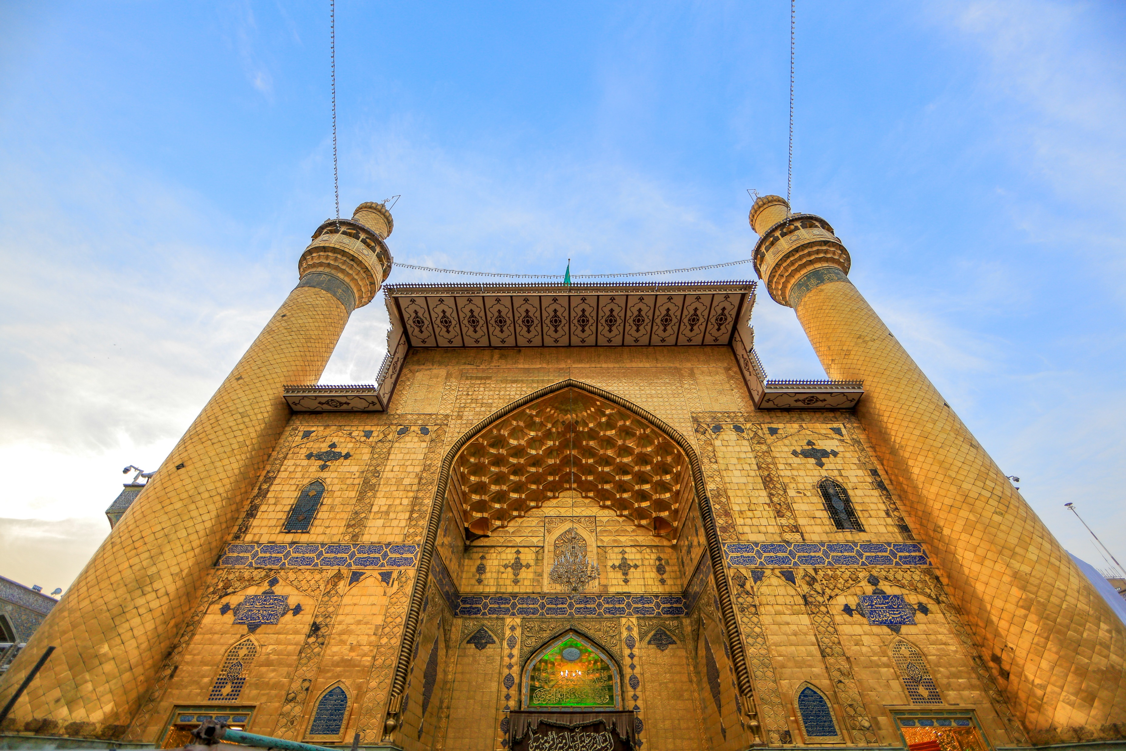
مطلب دوم به سوی نجف
با بررسی روایات اهل بیت علیهم السلام در مورد فضائل «سرزمین نجف»، می‌یابیم که در طول تاریخ بشر، اتفاقات مهمی نیز در این سرزمین رخ داده است که معلوم می‌شود تمام آن وقایع بدین جهت بوده که در روزگاری «شهر نجف» حرم امیرالمؤمنین علیه السلام خواهد شد؛
حدیث اول: نجف، اولین بقعه‌ی عبادت
امیرالمؤمنین علیه السلام فرمود:
«اولین بقعه ای که خداوند بر روی آن عبادت شد، شهر نجف است آنگاه که خداوند به ملائکه امر فرمود به آدم علیه السلام سجده کنند».

Slide 9
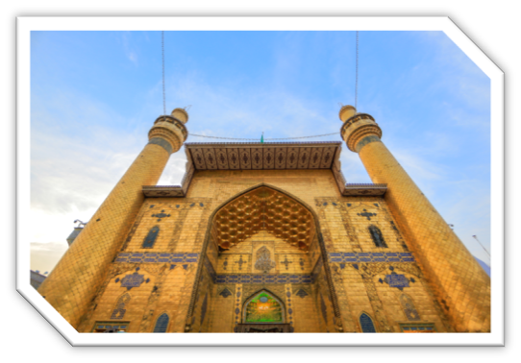
مطلب دوم به سوی نجف
حدیث دوم: نجف، مسکن انبیاء
در حدیثی امام صادق علیه السلام به مفضل فضائل نجف را بیان می کنند:
... غَرىّ (یعنی نجف) قطعه‌اى از همان كوهى است كه حضرت موسى علیه السلام در آن با خدا تكلّم نمود.
و حضر ت عيسى علیه السلام در آن جا به پاکی ستوده شد و مقدّس گرديد.
و حضرت ابراهيم علیه السلام در آن جا خلیل الله (دوست خاص خدا) شد.
و رسول خدا حضرت محمّد صلی الله علیه و آله وسلم در آن جا حبيب خدا و محبوب الهی خوانده شد.
(نجف) همان كوهی بود كه حق تعالى آن را مسكن انبياء قرار داد.
به خدا قسم بعد از آباء طاهرين پيامبر اكرم يعنى حضرت آدم و نوح احدى كريم‌تر از اميرالمؤمنين علیه السلام در آن سكونت اختيار نكرده است.

Slide 10
مطلب دوم به سوی نجف
حدیث سوم: سرزمین امن و امان
امام صادق علیه السلام فرمود:
«چهار ناحیه در ایام طوفان نجات یافتند: بیت معمور که خداوند آن را بالا برد، غَریّ (نجف)، کربلا و طوس».
حدیث چهارم: حرم امیرالمؤمنین
امیر المؤمنین علیه السلام به اطراف کوفه (یعنی به سمت نجف) نگریستند و فرمودند: «چه زیباست منظر تو و چه پاک است درون تو، بارخدایا قبر مرا در آن قرار بده»

Slide 11
مطلب دوم به سوی نجف
حدیث پنجم: نجف، سرزمین بهشتیان
امیرالمؤمنین علیه السلام فرمودند: از رسول خدا شنیدم که ایشان فرمودند: «از این سرزمین، افراد بی‌شماری بدون حساب وارد بهشت می‌شوند»
حدیث ششم: سرزمین ارواح مؤمنین
راوی می‌گوید: به امام صادق علیه السلام عرض کردم: برادرم در بغداد است بیم آن دارم که در آنجا در غربت بمیرد. فرمود:
«نگران نباش که کجا فوت می‌کند بلکه آگاه باش که هیچ مؤمنی در شرق و غرب زمین باقی نمی‌ماند مگر اینکه خداوند روحش را به سوی وادی السلام محشور می‌کند.
به ایشان عرض کردم: وادی السلام کجاست؟ فرمود: اطراف کوفه (یعنی نجف).
و بدان که گویی مؤمنین را اکنون می‌بینم که گرداگرد هم نشسته‌اند و با هم صحبت می‌کنند».

Slide 12
مطلب دوم به سوی نجف
حدیث هفتم: نجف، بقعه‌ای از بهشت
امیرالمؤمنین علیه السلام فرمودند: «هیچ مؤمنی نیست که در گوشه‌ای از زمین بمیرد مگر اینکه به روحش گفته شود به وادی السلام ملحق شو که آن جا بقعه‌ای از بهشت عَدْن (بالاترین مراتب بهشت) است.
نجف در زمان ظهور
در روایت آمده که روز غدیر، روز فرج است و فرموده‌‎اند که نجف در زمان امام زمان علیه السلام مقرّ حکومتی ایشان خواهد بود و جهت برگزاری نماز جمعه در آن‌جا مسجدی بنا خواهد شد که هزار درب خواهد داشت و خانه‌های کوفه (نجف) به نهر کربلا متصل خواهد شد و حرکت حضرت از مکه و مدینه به سوی نجف خواهد بود در حالی که سپر رسول خدا صلی الله علیه و آله را به تن دارند وارد نجف می‌شوند.

Slide 13
چکیده‌ی درس اول
با دقت و بررسی روایاتِ اهل بیت علیهم السلام در دو موضوعِ «عظمت روز غدیر» و «فضیلت سرزمین نجف»، به این نتیجه می‌رسیم که این روز و این سرزمین، نزد خداوند و اهل بیت و انبیا و ملائکه، دارای شکوه و عظمت فراوانی است.
و درخشش روایت امام رضا علیه السلام که فرمودند:
«ای پسر ابی نصر؛ روز غدیر، هرجا که بودی، نزد امیرالمؤمنین علیه السلام حاضر باش»
روشن تر می‌شود.

Slide 15
درس دوم اجتماع باشکوه روز غدیر در نجف
در این درس به عبارت «فاحضر» در حدیث امام رضا علیه السلام می‌پردازیم که اشاره به حضور در نجف دارد و خواهیم گفت که سیره و سنّت اهل بیت علیهم السلام در تعظیم «اعیاد اسلامی» به ویژه نسبت به تعظیم و تکریم «روز غدیر» چگونه بوده است؟
این موضوع در چهار عنوان تبیین می‌شود؛

Slide 16
عنوان اول تجمعات مردمی در اعیاد اسلامی
در روایات شیعه مهمترین اعیاد چهار عیدِ «جمعه، فطر، قربان و غدیر» شمرده شده است و سیره‌ی اهل بیت علیهم السلام و کلمات ایشان بر اجتماعات در این اعیاد دلالت دارد، که مختصراً به آن می‌پردازیم:
الف) عید جمعه
شخصی از امام باقر علیه السلام پرسید: چگونه «روز جمعه» به این نام، نامیده شد؟
آن حضرت فرمودند:
«(چون) خداوند در روز میثاق (یوم اَلَسْت) تمام مخلوقات را جهت پذیرش ولایت رسول خدا و امیرالمؤمنین علیهما السلام جمع نمود؛ و به علت این اجتماع، نام آن «جمعه» شد»

Slide 17
عنوان اول تجمعات مردمی در اعیاد اسلامی
ب) عید فطر
امام رضا علیه السلام در مورد عید فطر فرمودند:
«اگر کسی بپرسد که چرا به روز فطر، «عید» گفته می‌شود؟ جوابش چنین است:
به خاطر آن‌که برای مسلمانان محلی برای تجمّع ایجاد شود تا در آن مکان، گرد هم آیند و به سوی خداوند عزوجل تقرّب جویند و او را به خاطر آنچه که بر آنان منّت نهاده حمد گویند. پس فطر، روز عید و روز اجتماع است»

Slide 18
عنوان اول تجمعات مردمی در اعیاد اسلامی
ج) عید قربان
امام رضا علیه السلام در روز عید قربان پس از اصرار مأمون، همان سنّت رسول خدا و امیرالمؤمنین علیهما السلام را برای برگزاری عید اجرا نمودند؛ ... جمعیت فراوانی از مردم (از زن و مرد و کودک و بزرگ) ایشان را همراهی می‌نمودند.
و به قدری حرکت این جمعیت همراه امام رضا علیه السلام باشکوه و با عظمت بود که مأمون مضطرب شد و ترسید. به همین جهت، مانع تداوم این حرکت شد و امام رضا علیه السلام را از میان راه برگرداند

Slide 19
عنوان اول تجمعات مردمی در اعیاد اسلامی
د) عید غدیر
اهل بیت علیهم السلام در مورد روز غدیر فرموده‌اند: این روز «روز اجتماع عظیم» و «جمع مشهود» است که باید با عظمت و شکوهِ بی‌نظیر برپا شود.

Slide 20
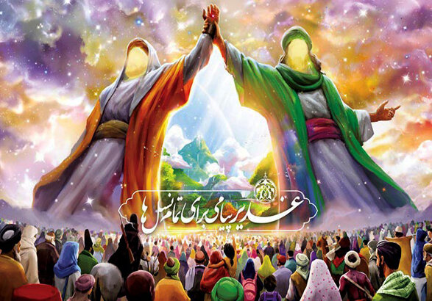
عنوان دوم اجتماع آسمانیان در روز غدیر
امام رضا علیه السلام در مورد تعظیم و تکریم عید غدیر توسط اهل آسمان چنین فرمودند:
«روز غدیر در آسمان مشهورتر از زمین است؛ خداوند در بهشت اعلی قصری دارد که ... در روز غدیر، اهل آسمان با تنزیه و تقدیس پروردگار و لا إله إلا الله گویان وارد آن قصر شوند... و به آنان هدایای حضرت فاطمه داده می شود.
وقتی روز به پایان رسید به آنان ندا دهند: به مراتب خویش بازگردید، به علت بزرگداشت مقام محمد و علی ، تا چنین روزی در سال بعد از خطا و لغزش در امانید.»

Slide 21
عنوان سوم اجتماع زمینیان در غدیر
در روی زمین از همان ابتدای خلقت حضرت آدم، انبیای الهی به دستور خداوند در این روز امت خود را جمع نموده و به جهت معرفی وصی خود جشن باشکوهی برپا می‌کردند؛ به همین خاطر این روز به «عید ادیان» نیز مشهورست.
اما بزرگ‌ترین و باشکوه‌ترین تجمع غدیری در روی زمین در عصر انبیای الهی توسط رسول خدا در غدیر خم برپا شد. سیر این تجمع عظیم بدین صورت بود :
دعوت عمومی برای مراسم حج
انجام و آموزش مناسک حج
امر پیامبر بر خروج همگان از مکه به سمت مدینه
اعلام و ابلاغ ولایت حضرت امیر المومنین علیه السلام در منطقه غدیر خم

Slide 22
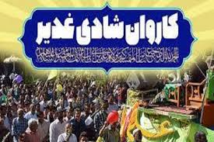
عنوان چهارم تأیید و تمجید امام صادق از حرکت‌های دسته‌جمعیِ شیعیان
امام صادق علیه السلام به عبد الله بن حمّاد فرمودند:
« به من خبر رسیده است که در نیمه شعبان افرادی از نواحی کوفه و غیر آن، برای زیارت اباعبدالله الحسین علیه السلام می‌روند و زنان ایشان برای امام حسین به ندبه و زاری می‌پردازند.
بعضی از افراد این گروه، به قرائت مشغول می‌باشند، و بعضی وقایع تاریخی را بیان می‌کنند، بعضی به ندبه و زاری مشغول می‌شوند، و بعضی به خواندن اشعار و گفتن مراثی مبادرت می‌ورزند.
عبدالله گفت: بله فدایت شوم؛ من نیز شاهد بعضی از این موارد بوده‌ام.
سپس حضرت فرمودند: حمد و سپاس خدائى را كه در ميان مردم كسانى را قرار داد كه به سوی ما می‌آیند، و ما را مدح نموده، برای ما شعر می‌سرایند، و خدا را شکر که دشمنان ما را کسانی قرار داده است که بر ایشان (یعنی بر این گروه از زائرین) و غیر ایشان به دلیل قرابت و نزدیک بودن با ما خرده گرفته، آن‌ها را تهدید به مرگ نموده، و اعمال ایشان را زشت می‌شمارند»

Slide 23
چکیده درس
یکی از وجوهِ مشترک در تمام اعیاد اسلامی «غدیر، قربان، فطر و جمعه» راه‌اندازی دسته‌جات و تشکیل تجمعات مردمی است که این تجمعات برای روز غدیر باید به بهترین وجه ممکن اجرا شود آن‌گونه که ملائکه‌ی آسمان در فردوس برین انجام می‌دهند و در زمین نیز رسول خدا صلی الله علیه و آله و سلم به بهترین و زیباترین روش این سنت الهی را برپا نمودند و اهل بیت علیهم السلام به ما تعلیم و سفارش دادند. در این دسته‌جات شاد و تجمعات مؤمنین، حضور همگان حتی زنان و کودکان نیز باید پر رنگ و باشکوه باشد.
غدیر، بهترین زمان و نجف، بهترین مکان برای تجمعات مهدوی و اجتماع قلوب مؤمنین
امام زمان در توقیع شریفشان به شیخ مفید(ره) فرمودند:
«اگر شیعیان ما (که خداوند توفیق طاعتشان دهد) در راه ایفای پیمانی که بر دوش دارند، هم‌دل می‌شدند، میمنت ملاقات ما از ایشان به تأخیر نمی‌افتاد، و سعادت دیدار ما زودتر نصیب آنان می‌گشت.

Slide 24
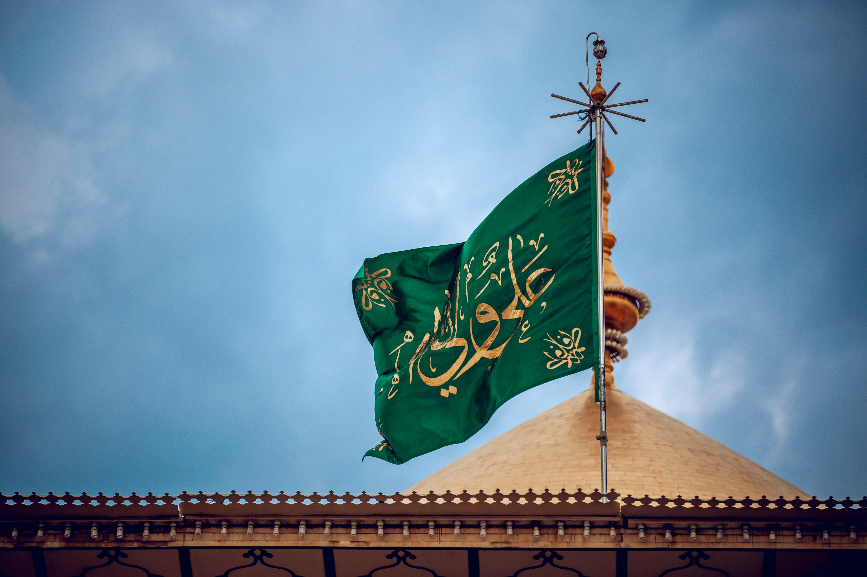

Slide 25
درس سوم بهترین عمل در روز غدیر زیارت امیرالمؤمنین علیه السلام
اهل بیت علیهم السلام برای تکریم و تعظیم روز غدیر، اعمال، آداب و مناسکی را بیان فرموده‌اند که البته بهترین عمل در بین مناسک غدیر، زیارت امیرالمؤمنین علیه السلام در روز غدیر در نجف اشرف است.
برای تبیین این موضوع به این سه مطلب توجه نمایید:
مطلب اول: زیارت امیرالمؤمنین علیه السلام در روز عید غدیر در نجف، یکی از بهترین مناسک غدیر
مناسک دیگر روز غدیر :
«طهارت و پاکیزگی »، «عبادات در شب و روز غدیر »، «توصیه به روزه‌داری و دعا و طلب حاجت »، «اطعام نمودن و انفاق و هدیه و صدقه دادن و شاد کردنِ مؤمنین »، «دید و بازدید و صله رحم و عید گرفتن و اظهار سرور و شادمانی و ایجاد زمینه‌های بهجت و نشاط و تزیین و آراستنِ خویش و به تن نمودنِ لباس نو و معطّر نمودنِ خود به عطرهای دل‌انگیز »، «تبرّی و بیزاری و دوری جستن از ستمگران و دشمنانِ اهل بیت »، «ذکر کثیر خدا و زیاد صلوات فرستادن» ، «تجدید عهد و پیمان با امامِ زمانِ خویش و حضور فراگیرِ جمعیتِ شیعیان»

Slide 26
مطلب دوم سیره‌ی عملیِ اهل بیت علیهم السلام در روز عید غدیر در نجف
سیره عملی اهل بیت علیهم السلام نیز چنین بوده است که در صورت امکان، در روز «عید غدیر» به جهت زیارت امیرالمؤمنین علیه السلام خود را به «سرزمین نجف» می‌رساندند.
- امام سجاد علیه السلام به همراه فرزندشان امام باقر علیه السلام به خاطر وضعیتِ خفقانِ آن زمانه، به صورت غیرعلنی و نه با تشریفاتِ خاص در روز عید غدیر در نجف اشرف حاضر شدند
-برای امام هادی و امام حسن عسکری علیهما السلام نیز این فرصت ایجاد شد که به صورت آشکارا در «روز عید غدیر» در «سرزمین نجف» به زیارت امیرالمؤمنین مشرّف شودند
- امام صادق علیه السلام نیز شیعیان را برای حضور در روز عید غدیر در نجف به جهت زیارت امیرالمؤمنین علیه السلام تشویق می‌فرمودند

Slide 27
مطلب سوم دعا و زیارت در روز غدیر نزد امیرالمؤمنین علیه السلام
روایات زیادی از اهل بیت علیهم السلام به ما رسیده است که وقتی نزد امیرالمؤمنین علیه السلام حاضر شدیم (مخصوصاً روز عید غدیر) چه اعمال و آدابی برای زیارت داشته باشیم و نیز چه دعا و زیارتی را در آن‌جا قرائت نماییم. به عنوان نمونه:
- امام سجاد علیه السلام زیارت شریف «امین الله» را انشاء فرمودند
- امام صادق علیه السلام دعایی زیبا را در این روز تعلیم نمودند
- امام هادی علیه السلام نیز فضائلی از امیرالمؤمنین علیه السلام را در «زیارت غدیریه» بیان فرمودند

Slide 28
چکیده
در روز عید غدیر آداب، اعمال و مناسک متعددی برای تکریم و تعظیم این روز نقل شده است که در بین این آداب و اعمال، زیارت امیرالمؤمنین علیه السلام در نجف بهترین عمل است.
و سیره اهل بیت علیهم السلام نیز چنین بوده که در صورت امکان، در روز غدیر در نجف اشرف نزد امیرالمؤمنین علیه السلام حاضر می‌شدند.
و اگر این سیره و سنّت رسول خدا صلی الله علیه و آله و سلم را ضمیمه‌ی روایات درس اول و دوم کنیم، به این نتیجه می‌رسیم که باعظمت‌ترین تجمّع تاریخیِ شیعیان و باشکوه‌ترین کاروان غدیر، شایسته است که در روز غدیر در نجف اشرف برگزار شود و زیارت امیرالمؤمنین علیه السلام، در روز عید غدیر، در سرزمین نجف اشرف مغتنم شمرده شده و این تجمع باشکوه به جهت وفای عهد و پیمان با امام خویش و بیعت با حضرت ولی عصر علیه السلام باشد.

